Slide 1
Base de Datos I
Normalización

Slide 2
Normalización
Problemas del modelo anterior
Redundancia
Inconsistencia
“Mediante la normalización buscamos obtener un esquema de base de datos con rendundancia mínima”

Slide 3
Normalización
Se aplica sobre el modelo relacional
El proceso requiere conocer las dependencias funcionales
La forma normal establece el nivel de redundancia requerido
1FN
2FN
3FN
FNBC (Boyce-Codd)

Slide 4
Evitar Claves primarias no numéricas.
Redundancia en espacio de almacenamiento cuando posee referencias (FKs)
Se puede solucionar eligiendo una clave numérica
nombre
Marca
Patente
Auto
Modelo
nombre
Marca
Cod_auto
Auto
Patente
Modelo

Slide 5
Claves primarias compuestas
Traslada complejidad cuando posee referencias (FKs compuestas)
Se puede solucionar eligiendo una clave simple
tipo_doc
nombre
telefono
nro_doc
Cliente
domicilio
tipo_doc
nombre
telefono
nro_doc
Cliente
domicilio
cod_cli

Slide 6
Normalización de atributos
Pelicula
cod_pel | titulo | genero
1000 | Volver al futuro | C. Ficción
1001 | Volver al futuro 2 | Ciencia Ficción
1002 | La llamada | Terror
1003 | Duro de matar | Acción
1004 | Duro de matar 2 | Accion
1005 | Duro de matar 3 | Axión
Pelicula
genero
cod_pel
titulo

Slide 7
Normalización de atributos
Problemas del modelo anterior
Redundancia
Inconsistencia

Slide 8
Normalización de atributos
Pelicula
Genero
cod_pel | titulo | cod_gen
1000 | Volver al futuro | 1
1001 | Volver al futuro 2 | 1
1002 | La llamada | 2
1003 | Duro de matar | 3
1004 | Duro de matar 2 | 3
1005 | Duro de matar 3 | 3
cod_gen | descripcion
1 | Ciencia Ficción
2 | Terror
3 | Acción

Slide 9
Base de Datos I

Slide 10
Normalización de atributos
Determinar el grado de repetición o probabilidad de encontrar el mismo valor para el atributo en dos instancias diferentes del conjunto de entidades
Medio/Alto → Candidato a ser normalizado como entidad
Bajo/Nulo → Queda como atributo
Incrementa la complejidad para la resolución del dato

Slide 11
Normalización de atributos
Pelicula
N
1
Genero
cod_pel
titulo
cod_gen
descripcion

Slide 12
Desnormalización
Proceso por el cual se incorpora redundancia a un esquema de base de datos
Normalmente se efectúa sobre bases de datos estáticas (históricas)
Ventajas de uso
Reducción de complejidad en consultas
Velocidad de procesamiento
Pueden realizarse sobre bases de datos relacionales o específicas (ej: OLAP)
Comúnmente utilizado en sistemas ad-hoc
Inteligencia de negocios
Data Warehouse
Data Mining

Slide 13
Ejercicio a Resolver
Normalizar los atributos del ejemplo de DER extendido del videoclub

Slide 14
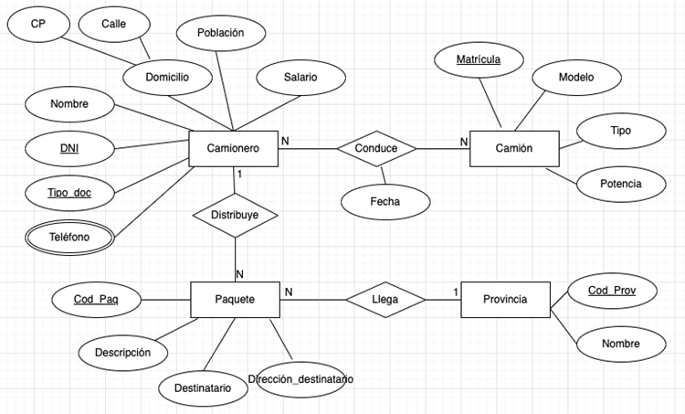

Slide 15
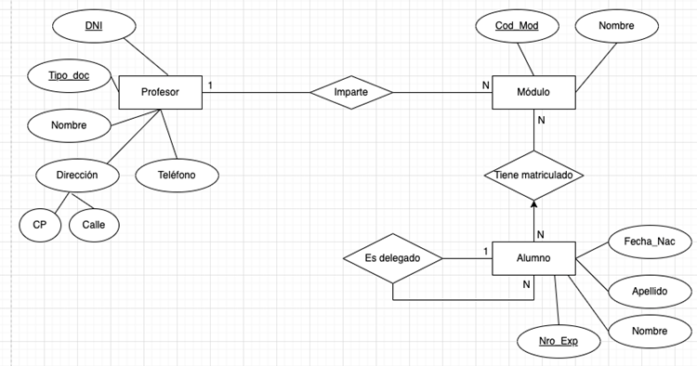

Slide 16
Normalización
Factura
Nro | Fecha | CUIT | Nombre | Telefono | Importe
1 | 12/01/2020 | 11111111 | Juan Perez | 1144552445 | 1000
2 | 12/01/2020 | 2222222 | María Sanchez | 1156467254 | 2000
3 | 13/01/2020 | 3333333 | Javier Rodriguez | 1134227685 | 2000
4 | 13/01/2020 | 11111111 | Juan Perez | 1144552445 | 1500
5 | 14/01/2020 | 11111111 | Juan Perez | 1144552445 | 4000

Slide 17
Dependencias Funcionales
Factura
Nro | Fecha | CUIT | Nombre | Telefono | Importe
1 | 12/01/2020 | 11111111 | Juan Perez | 1144552445 | 1000
2 | 12/01/2020 | 2222222 | María Sanchez | 1156467254 | 2000
3 | 13/01/2020 | 3333333 | Javier Rodriguez | 1134227685 | 2000
4 | 13/01/2020 | 11111111 | Juan Perez | 1144552445 | 1500
5 | 14/01/2020 | 11111111 | Juan Perez | 1144552445 | 4000
CUIT → Nombre
CUIT → Telefono

Slide 18
Normalización
Factura
Cliente
Nro | Fecha | CUIT | Importe
1 | 12/01/2020 | 11111111 | 1000
2 | 12/01/2020 | 2222222 | 2000
3 | 13/01/2020 | 3333333 | 2000
4 | 13/01/2020 | 11111111 | 1500
5 | 14/01/2020 | 11111111 | 4000
CUIT | Nombre | Telefono
11111111 | Juan Perez | 1144552445
2222222 | María Sanchez | 1156467254
3333333 | Javier Rodriguez | 1134227685

